Slide 1
Elementy Modelowania Matematycznego
Wykład 6
Metoda simpleks

Slide 2
Spis treści
Wstęp
Zadanie programowania liniowego

Slide 3
Wstęp
Omówimy algorytm simpleksowy, inaczej metodę simpleks(ów).
Jest to stosowana w matematyce iteracyjna metoda rozwiązywania zadań programowania liniowego za pomocą kolejnego polepszania (optymalizacji) rozwiązania.

Slide 4
Wstęp
Nazwa metody pochodzi od simpleksu, figury wypukłej będącej uogólnieniem trójkąta na więcej wymiarów.

Slide 5
Wstęp
W przestrzeni euklidesowej:
  Simpleks zerowymiarowy to punkt
  Simpleks jednowymiarowy to odcinek
  Simpleks dwuwymiarowy to trójkąt
  Simpleks trójwymiarowy to czworościan (niekoniecznie foremny)
  Simpleks czterowymiarowy to 5-komórka

Slide 6
Zadanie programowania liniowego
Rozważamy proces, w którym występują zmienne x₁,x₂,…,x_{n}, na które nakładamy ograniczenia zapisane w postaci układu równań

Slide 7
Zadanie programowania liniowego
Rozważamy proces, w którym występują zmienne x₁,x₂,…,x_{n}, na które nakładamy ograniczenia zapisane w postaci układu równań

Slide 8
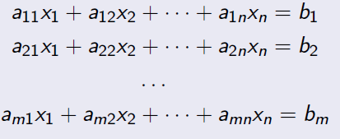
Zadanie programowania liniowego

Slide 9
Zadanie programowania liniowego
a_{ij} , b_{i} – znane współczynniki.
Dopuszczamy jedynie nieujemne wartości
x_{j} i b_{i} czyli:
  x_{j} >= 0;
  j = 1, 2,…,n;
  b_{i} >= 0;
  i = 1, 2,…,m

Slide 10

Zadanie programowania liniowego
Z procesem jest związana funkcja celu Z:
c_{j} , j = 1, 2,…,n – znane współczynniki.
Zadanie polega na maksymalizacji (minimalizacji) funkcji celu Z, spełniającej nałożone ograniczenia na zmienne.

Slide 11
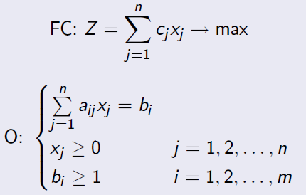
Zadanie programowania liniowego
Model matematyczny:

Slide 12
Zadanie programowania liniowego
Bardzo powszechną w zagadnieniach praktycznych odmianą ograniczeń są ograniczenia w postaci nierówności.
To również, są zagadnienia programowania liniowego, ale nie w postaci standardowej.

Slide 13
Zadanie programowania liniowego
Przykład
  Zakład zamierza rozpocząć produkcję dwóch wyrobów: F₁ i F₂.
  Wśród środków produkcyjnych, które zostaną użyte w procesie produkcji dwa są limitowane.
  Limity te wynoszą:
    dla środka pierwszego S₁ 63 kilogramów,
    dla środka drugiego S₂ 64 kilogramy.
  Aby wyprodukować wyrób F₁ potrzeba 9 kg środka S₁ oraz 8 kg środka S₂.
  Aby wyprodukować wyrób F₂ potrzeba 7 kg środka S₁ oraz 8 kg środka S₂.
  F₁ będą produkowane jednocześnie na 3 maszynach, a F₂ na 2 maszynach.
  Koszty przestrojenia maszyn zwrócą się po wyprodukowaniu łącznie 6 sztuk wyrobów.
  Wiedząc, że cena F₁ będzie wynosić 6 zł, a cena F₂ 5 zł określić wielkość produkcji, która zoptymalizuje zysk ze sprzedaży.

Slide 14
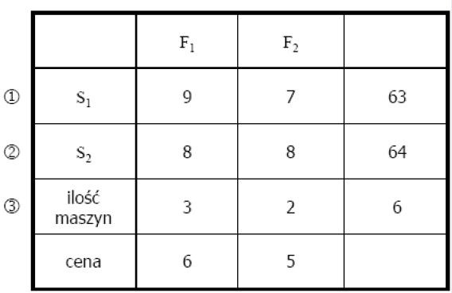
Zadanie programowania liniowego

Slide 15
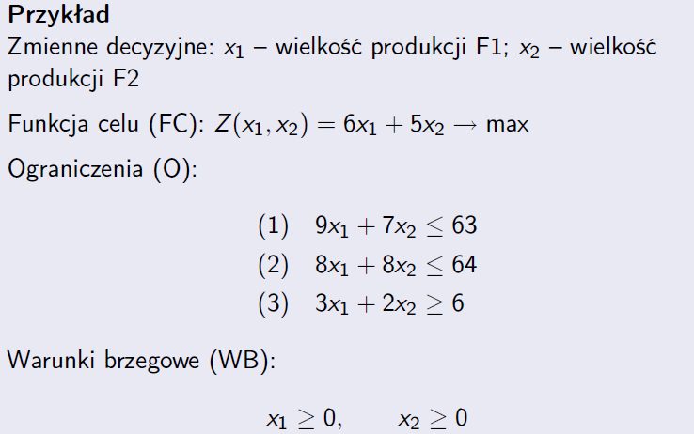
Zadanie programowania liniowego

Slide 16
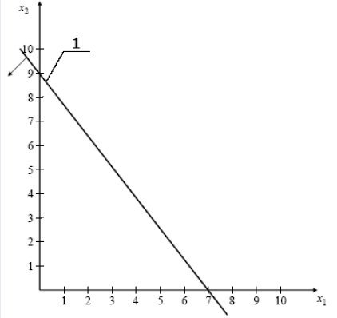
Zadanie programowania liniowego

Slide 17
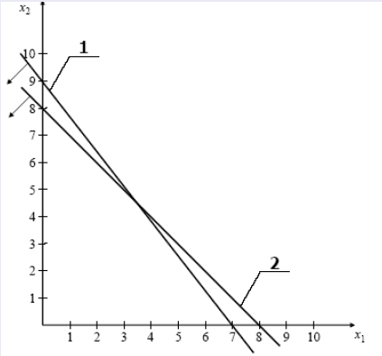
Zadanie programowania liniowego

Slide 18
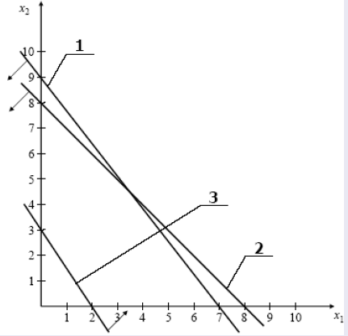
Zadanie programowania liniowego

Slide 19
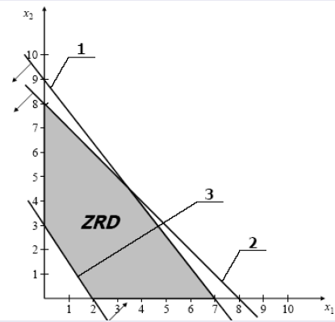
Zadanie programowania liniowego

Slide 20
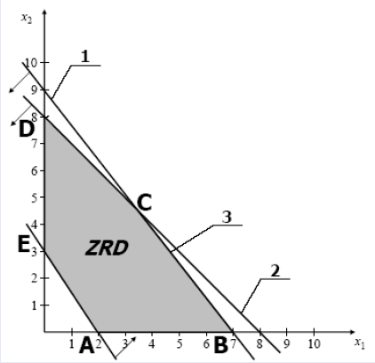
Zadanie programowania liniowego

Slide 21
Zadanie programowania liniowego
A(2,0)
  Z(2, 0) = 6 *2 + 5 *0 = 12
B(7,0)
  Z(7; 0) = 6 *7 + 5 *0 = 42
C(3.5, 4.5)
  Z(3.5,4.5) = 6 *3.5 + 5 *4.5 = 43.5 ! max
D(0,8)
  Z(0,8) = 6 *0 + 5 *8 = 40
D(0,3)
  Z(0,3) = 6*0 + 5*3 = 15
Odpowiedz: Aby zysk był maksymalny, należy wyprodukować 3.5 F1 oraz 4.5 F2

Slide 22
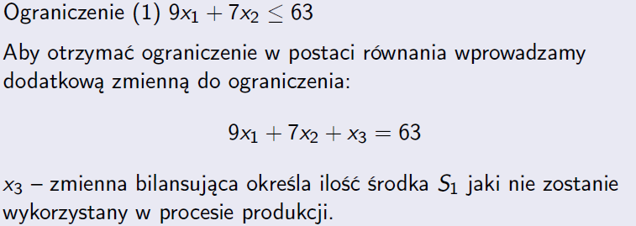
Zadanie programowania liniowego
Sprowadzenie zadania do postaci bazowej

Slide 23
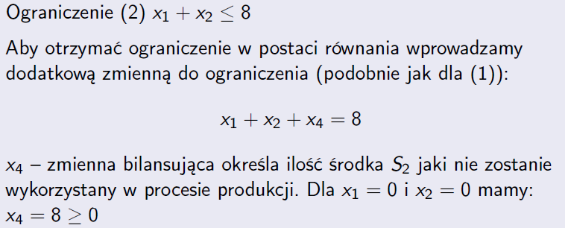
Zadanie programowania liniowego
Sprowadzenie zadania do postaci bazowej

Slide 24
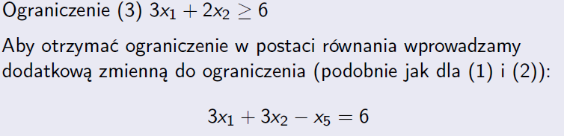
Zadanie programowania liniowego
Sprowadzenie zadania do postaci bazowej

Slide 25

Zadanie programowania liniowego
Sprowadzenie zadania do postaci bazowej

Slide 26
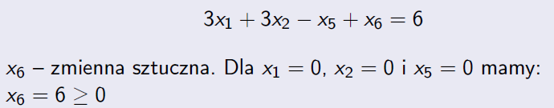
Zadanie programowania liniowego
Wprowadzamy zatem kolejną zmienną:

Slide 27
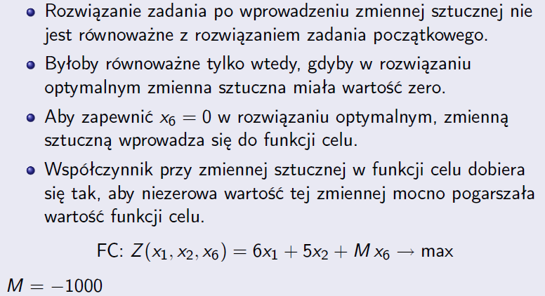
Zadanie programowania liniowego

Slide 28
Zadanie programowania liniowego
Wszystkie zmienne bilansujące również wprowadzamy do funkcji celu, ale współczynniki przy zmiennych bilansujących w funkcji celu mają wartość równą zero.

Slide 29
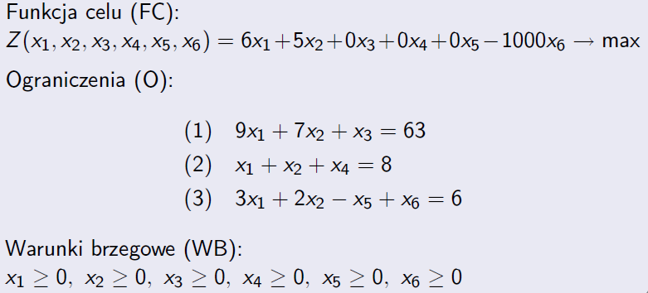
Zadanie programowania liniowego

Slide 30
Zadanie programowania liniowego
Wszystkie ograniczenia w postaci równań
W każdym ograniczeniu znajduje się zmienna, która po wyzerowaniu pozostałych zmiennych ma wartość nieujemną
Współczynnik przy zmiennej sztucznej ma wartość 1
Wprowadzone zmienne bilansujące wprowadza sie do funkcji celu z zerowymi współczynnikami
Wprowadzone zmienne sztuczne uwzględnia się w funkcji celu ze współczynnikami mocno pogarszającymi jej wartość

Slide 31
Reguły tworzenia zadania dualnego
Z każdym zadaniem PL (zwanym pierwotnym lub prymalnym) sprzężone jest pewne inne zadanie PL zwane zadaniem dualnym (ZD).

Slide 32
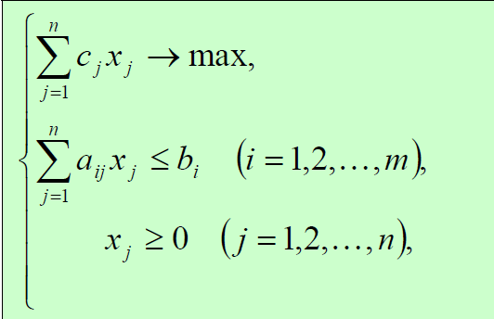
Reguły tworzenia zadania dualnego
Jeżeli zadaniem pierwotnym (ZP) jest zadanie:

Slide 33
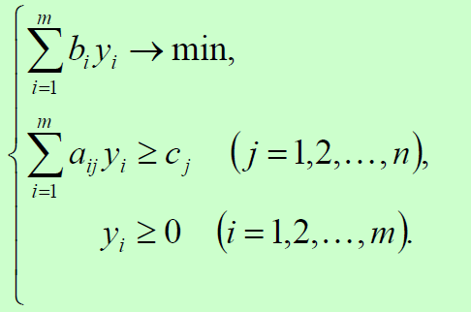
Reguły tworzenia zadania dualnego
to zadaniem dualnym (ZD) będzie zadanie:

Slide 34
Reguły tworzenia zadania dualnego
Z relacji zachodzących między zadaniem pierwotnym a zadaniem dualnym wynika, że:
  w zadaniu dualnym jest tyle zmiennych, ile nierówności w zadaniu pierwotnym (każdemu warunkowi ZP odpowiada jedna zmienna ZD),
  w zadaniu dualnym jest tyle warunków, ile zmiennych w zadaniu pierwotnym,
  wagi funkcji celu zadania pierwotnego są wyrazami wolnymi w zadaniu dualnym,
  wyrazy wolne zadanie pierwotnego są wagami funkcji celu w zadaniu dualnym,
  macierz współczynników zadania dualnego jest transpozycją macierzy współczynników zadania pierwotnego,
  jeżeli zadanie jest na maksimum, to dualne jest na minimum i odwrotnie.

Slide 35
Reguły tworzenia zadania dualnego
W przypadku ogólnym stosujemy ponadto następujące, dodatkowe reguły tworzenia zadania dualnego:
  jeżeli w ZP i-ty warunek jest równością, to odpowiadająca mu zmienna yi nie ma ograniczeń,
  jeżeli w ZP i-ty warunek jest nietypową nierównością, to w ZD zmienna
  yi ≤ 0,
  jeżeli w ZP na zmienną xi nie nałożono ograniczeń, to j-ty warunek ZD jest równością,
  jeżeli w ZP zmienna xi ≤ 0, to w ZD j-ty warunek jest nietypową nierównością.

Slide 36
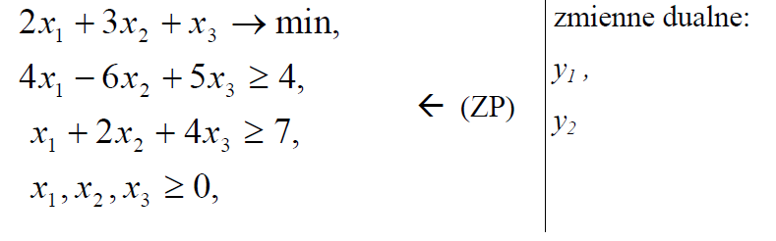
Reguły tworzenia zadania dualnego
Mamy następujące zadanie pierwotne o postaci standardowej:

Slide 37
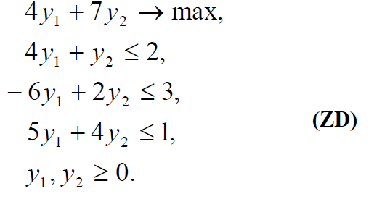
Reguły tworzenia zadania dualnego
W zadaniu dualnym będą oczywiście dwie zmienne y1, y2, gdyż w ZP występują dwa ograniczenia (co zaznaczono przy ZP), a samo zadanie dualne do rozważanego zadania ZP ma postać:

Slide 38
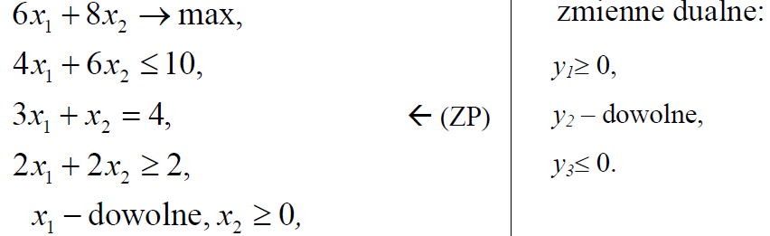
Reguły tworzenia zadania dualnego
Należy utworzyć zadanie dualne do następującego zadania pierwotnego:

Slide 39
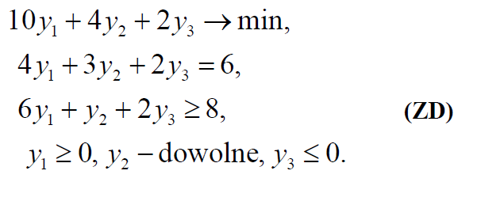
Reguły tworzenia zadania dualnego
Zadanie dualne będzie miało trzy zmienne (bo w ZP występują trzy ograniczenia) i dwa warunki ograniczające (bo w ZP występują dwie zmienne):

Slide 40
Reguły tworzenia zadania dualnego
TWIERDZENIE 1 (o istnieniu)
Jeżeli ZP i ZD mają rozwiązania dopuszczalne, to obydwa mają rozwiązania optymalne.
Jeżeli natomiast chociaż jedno z nich nie ma rozwiązania dopuszczalnego, to obydwa nie mają rozwiązań optymalnych.

Slide 41
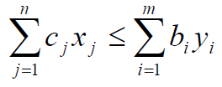
Reguły tworzenia zadania dualnego
TWIERDZENIE 2
Jeżeli x₁,x₂,…,x_{n} jest rozwiązaniem dopuszczalnym zadania pierwotnego (prymalnego), a y₁,y₂,…,y_{m} - rozwiązaniem dopuszczalnym zadania dualnego, to między wartościami funkcji celu zachodzi nierówność:
Dla rozwiązań dopuszczalnych wartość funkcji celu ZP nie może być większa od wartości funkcji celu ZD.

Slide 42



Reguły tworzenia zadania dualnego
TWIERDZENIE 3 (o optymalności)
Jeżeli istnieją dwa takie rozwiązania dopuszczalne (ZP) i mamy
(ZD), że:
to obydwa rozwiązania są rozwiązaniami optymalnymi.

Slide 43
Reguły tworzenia zadania dualnego
Twierdzenie o równowadze wykorzystujemy do sprawdzania optymalności znanego rozwiązania dopuszczalnego lub do znajdowania rozwiązania optymalnego dla przypadku szczególnego, gdy zadanie PL ma tylko dwa warunki ograniczające.

Slide 44
Interpretacja ekonomiczna zadania dualnego
Przypomnijmy, że zadanie pierwotne opisuje problem maksymalizacji przychodu osiąganego z produkcji n wyrobów.
Zużycie środków produkcji nie może przekroczyć zasobów, jakimi dysponujemy.
Waga c_{j} oznacza cenę j-tego wyrobu, współczynnik
a_{ij} – wielkość zużycia i-tego środka na produkcję jednostki j-tego wyrobu, wyraz wolny
b_{i} – zasób i-tego środka produkcji,
a zmienna x_{j} – wielkość produkcji j-tego wyrobu.

Slide 45
Interpretacja ekonomiczna zadania dualnego
Aby nierówności w zadaniu miały sens, zmienną y_{i} interpretujemy jako cenę i-tego środka.
Załóżmy, że konkurent chce nabyć od producenta środki produkcji.
Jaką ich cenę powinien zaoferować?

Slide 46

Interpretacja ekonomiczna zadania dualnego
Z pewnością chciałby odkupić środki produkcji najtaniej. Proponuje więc, aby suma
czyli wartość funkcji celu zadania dualnego (!!!), była minimalna.
Konkurent musi się liczyć z faktem, że jeżeli zaoferuje producentowi zbyt niską cenę, to ten posiadanych środków nie sprzeda.

Slide 47
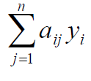
Interpretacja ekonomiczna zadania dualnego
Cena za niska to taka, kiedy przychód ze sprzedaży tych środków byłby niższy od przychodu, jaki producent może uzyskać kierując je do produkcji.
Gdyby producent sprzedał środki niezbędne do produkcji jednostki j-tego produktu po cenach
y_{i} (i=1,2,…,m) , to dostałby sumę

Slide 48
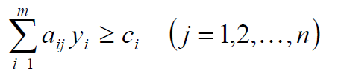
Interpretacja ekonomiczna zadania dualnego
Opłaci się więc sprzedać środki, jeżeli:

Slide 49
Interpretacja ekonomiczna zadania dualnego
Zadanie dualne jest więc zadaniem, jakie powinien rozwiązać konkurent pragnący nabyć środki produkcji od producenta, jeżeli chciałby działać racjonalnie i liczy na racjonalne zachowanie producenta.

Slide 50
Koniec

